Slide 1
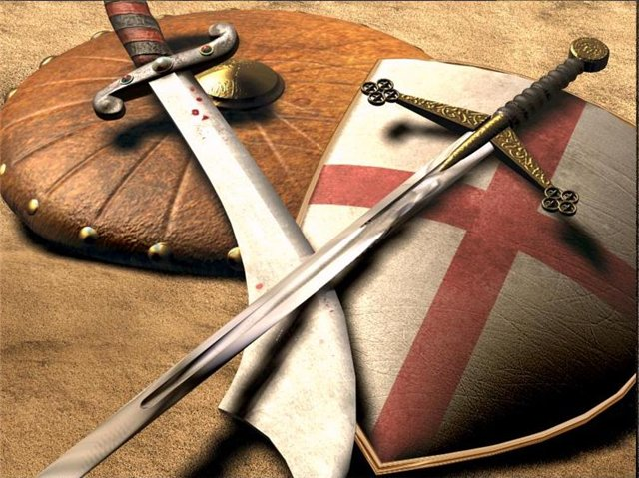
КРЕСТОВЫЕ ПОХОДЫ
Домашнее задание Параграф 16 читать, отвечать на вопросы. Составить кроссворд с новыми изученными понятиями.

Slide 2
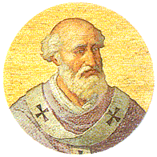
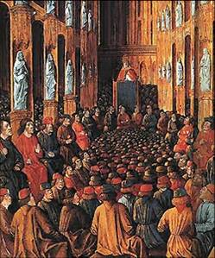
город КЛЕРМОН – 1095 ГОД
Урбан II
(1035/1042 – 1099) Папа римский
Крестовые походы — походы европейцев в Святую Землю с целью освободить христианские святыни или помешать мусульманам вновь их захватить;
Крестоносцы — участники Крестовых походов.

Slide 3
Цели и состав участников крестовых походов
Участники крестовых походов | цели
Крестьяне
Рыцари
Купцы
Церковь
Свобода и земля
Новые владения
Новые богатства
Расширение влияния церкви

Slide 4
Первый крестовый поход. Поход бедноты.

Slide 5
Первый крестовый поход. Поход рыцарей.

Slide 6
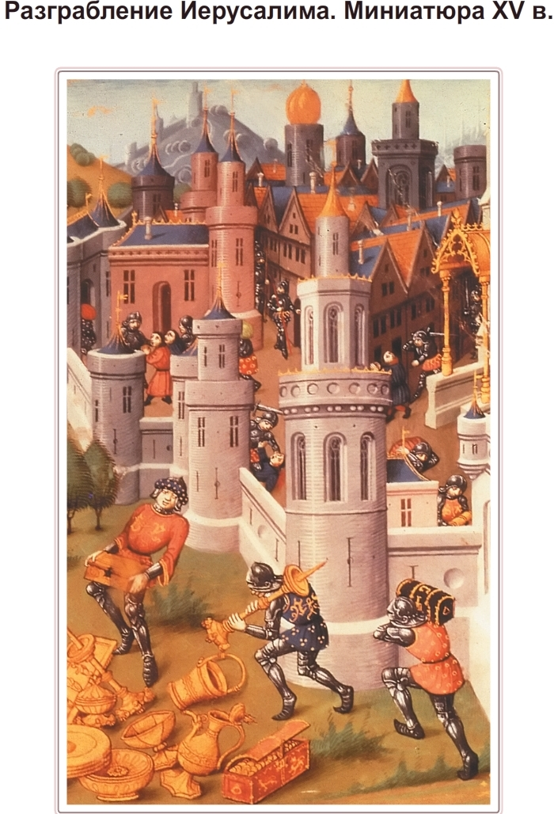
Взятие Иерусалима 1099 год

Slide 7
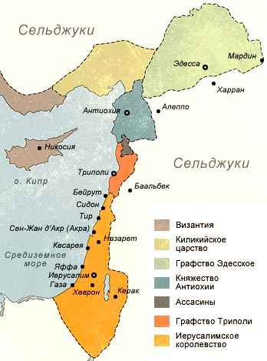
Владения крестоносцев в Малой Азии

Slide 9
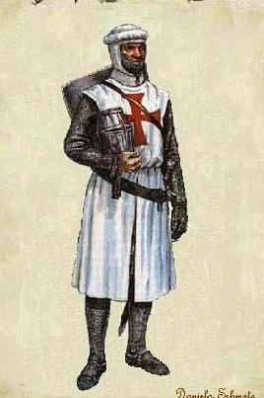
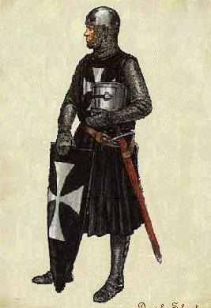
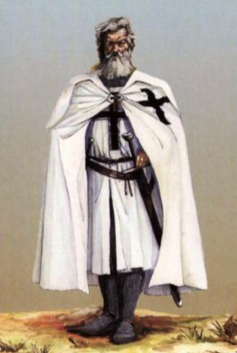
Духовно-рыцарские ордена ( союзы рыцарей)
Тамплиеры | Госпитальеры | Тевтонский орден

Slide 10
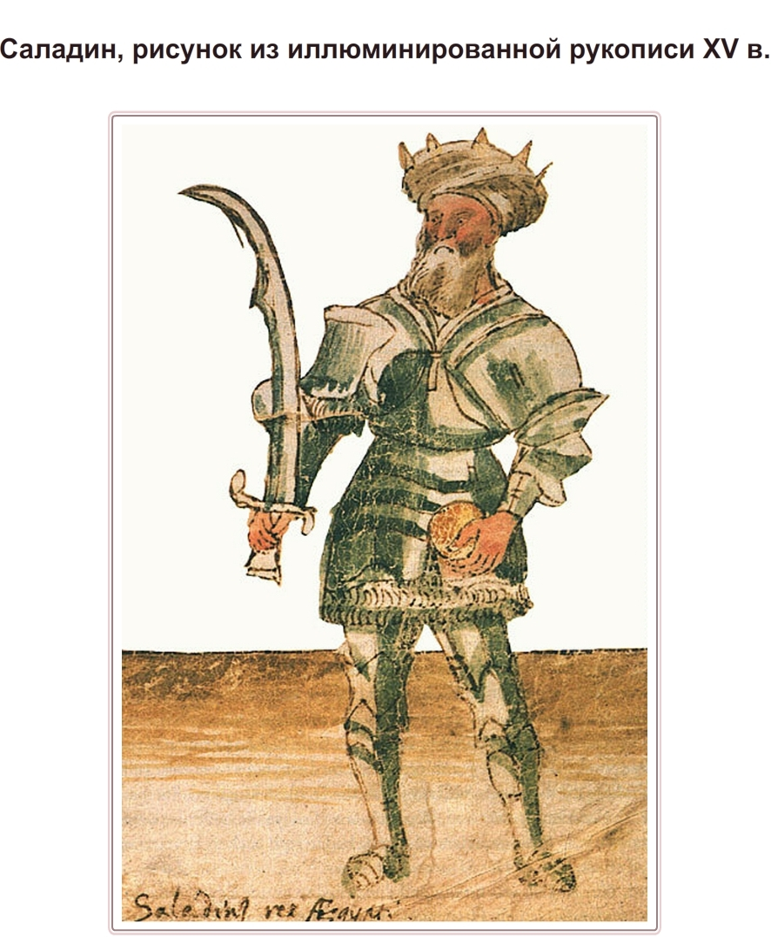
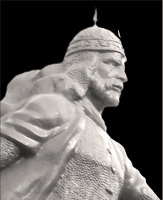
Салах-ад-Дин (Саладин) талантливый правитель и полководец, султан Египта, Сирии и Месопотамии.
1187 год –
Взятие
Иерусалима
Саладином.

Slide 11
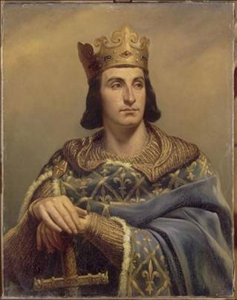
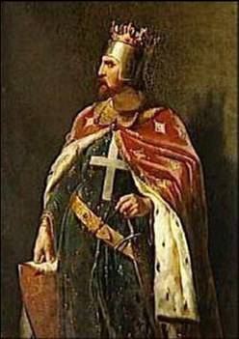
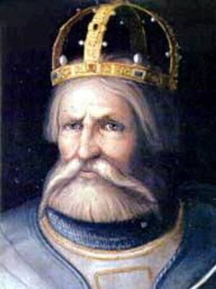
Третий крестовый поход 1189-1192 год
Филипп II Август
Ричард I
Львиное Сердце
Фридрих I Барбаросса

Slide 12
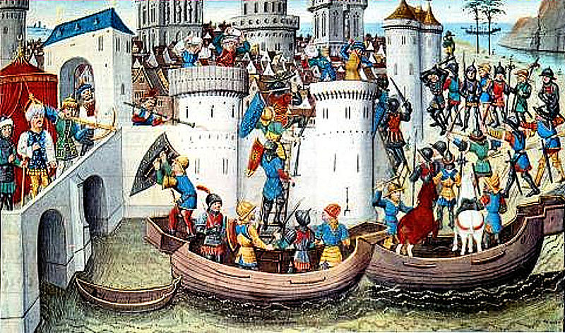
Четвертый крестовый поход 1202-1204 год

Slide 13
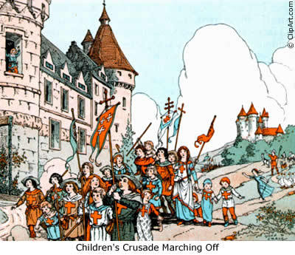
1212 год – поход детей.

Slide 14
Результаты крестовых походов: -жертвы и разрушения; -гибель памятников культуры; -усиление вражды между католиками и православными; -укрепление торговых связей между Азией и Европой; -установление контактов между Востоком и Западом, восприятию мусульманской культуры, науки и технических достижений.

Slide 15
-Крестовые походы- это….; -Крестоносцы – это ….; -первый крестовый поход продолжался …..; - Урбан II – это ….; - Саладин – это ….?; - рыцарский орден – это ….?; - четвертый поход был направлен против …..?; - в 1212 состоялся поход ……. на Иерусалим.

